Slide 1

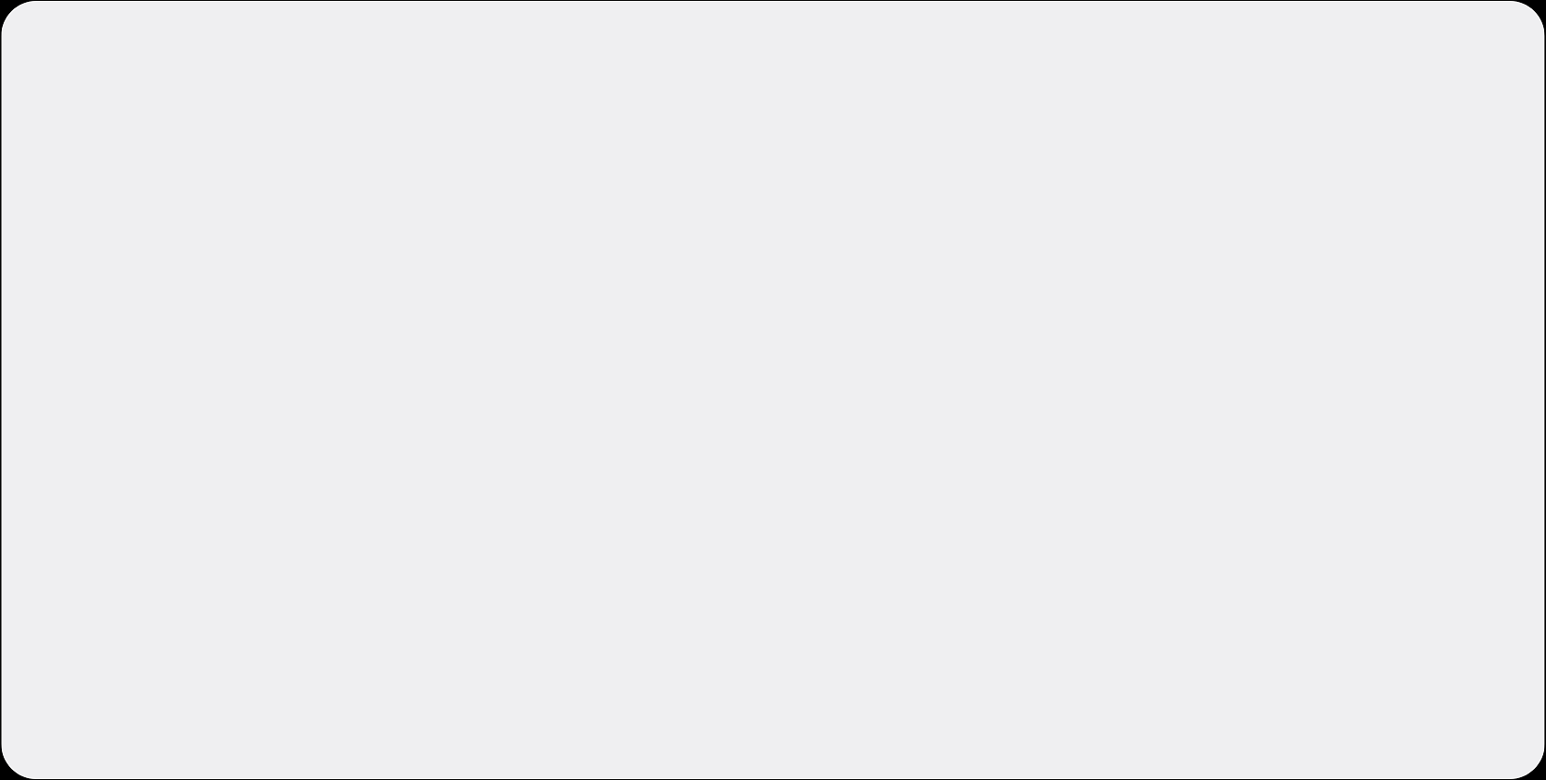

서원대학교
컴퓨터공학과 학생전용 LMS
(Ti - campus)
발표일: 25.11.12
과목: 네트워크 프로그래밍
[06팀]
팀장 202311388 김민상
팀원 202311383 김경연
팀원 202210558 박로사
팀원 202111081 이영준

Slide 2

목차
01
개요
05
DB 설계
02
시스템 구성도
06
UI 설계
03
기능표
07
개발환경
04
시퀀스 다이어그램
08
개발일정/향후계획

Slide 3
개요
<주제 : 컴퓨터공학과 학생전용 LMS>
- 교수와 학생 간 학습 활동(과제 · 강의 영상 · 채팅 등)을 관리하는 C/S 구조기반 데스크톱 학습관리 프로그램
<기대효과>
- 교수와 학생 간의 의사소통 효율 증가
- 과제, 강의, 공지사항을 한 곳에서 통합 관리하여 편의성 향상
- 향후 성적 관리, 출석 체크, 통계 분석 까지 확장 가능

Slide 4
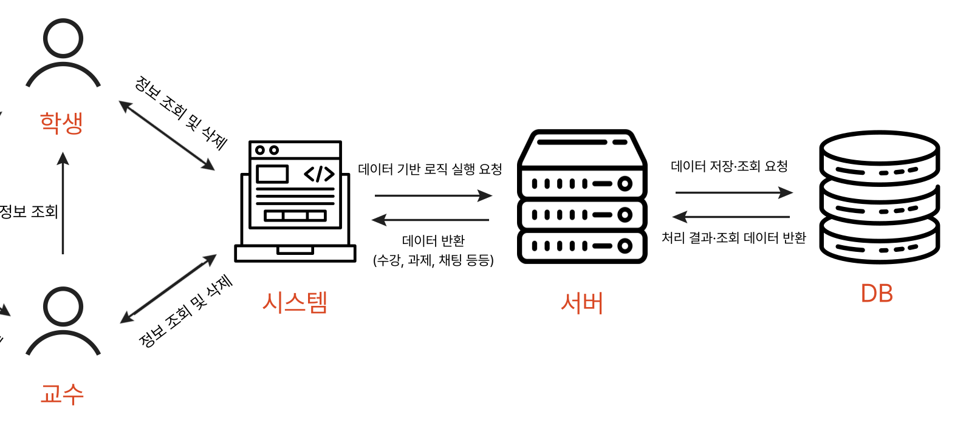

시스템 구성도

Slide 5
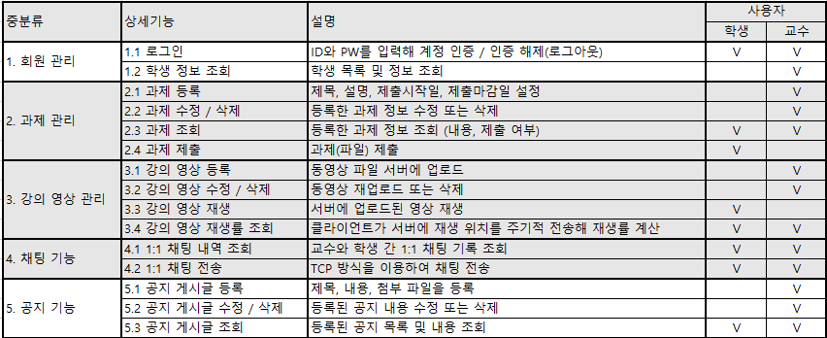
기능표

Slide 6
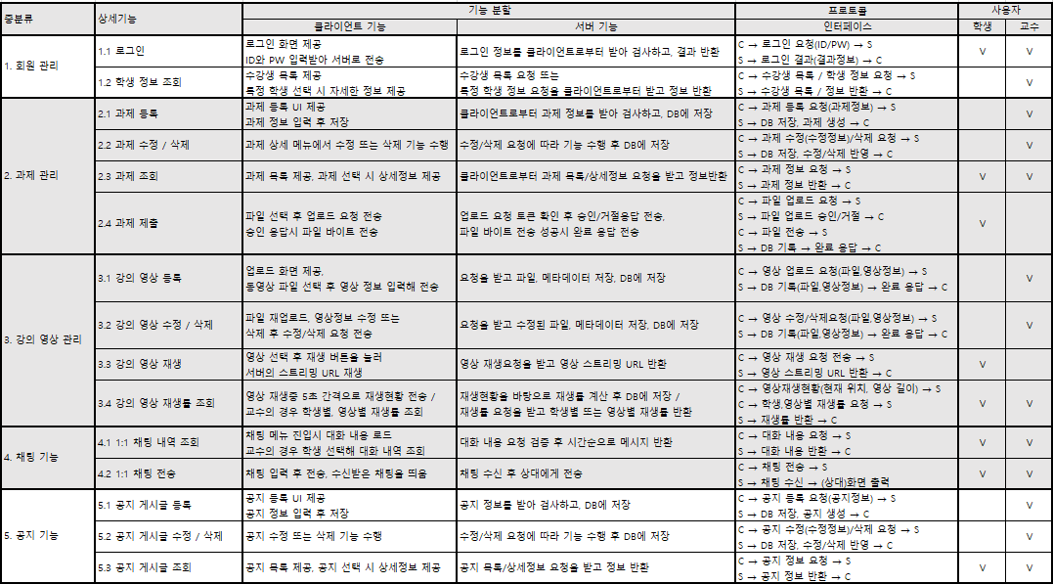
기능 분할, 인터페이스

Slide 7
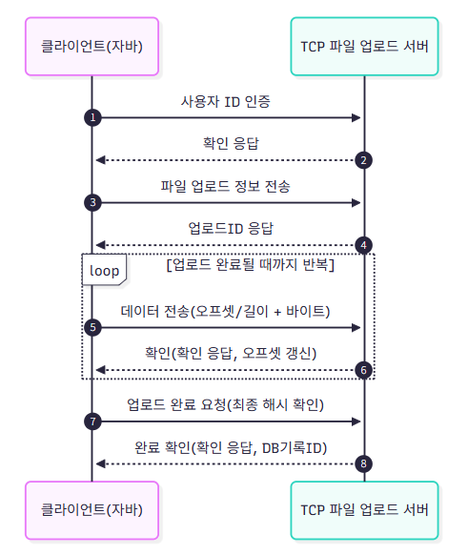
시퀀스 다이어그램
파일(과제) 전송

Slide 8
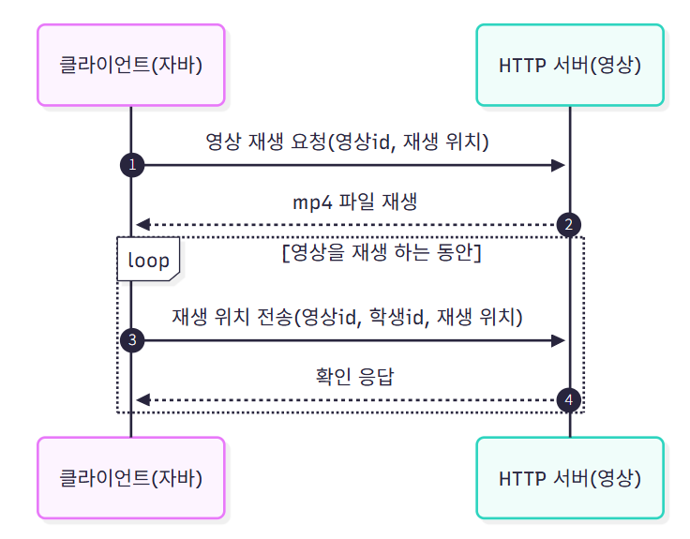
시퀀스 다이어그램
영상 재생

Slide 9
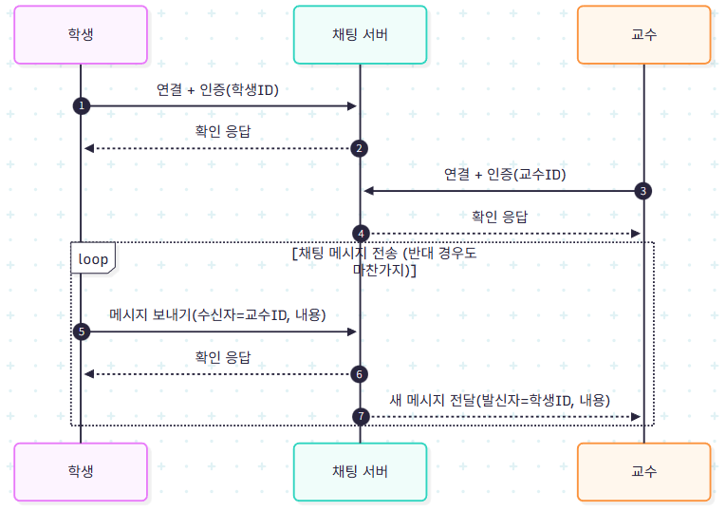
시퀀스 다이어그램
1 : 1 채팅

Slide 10
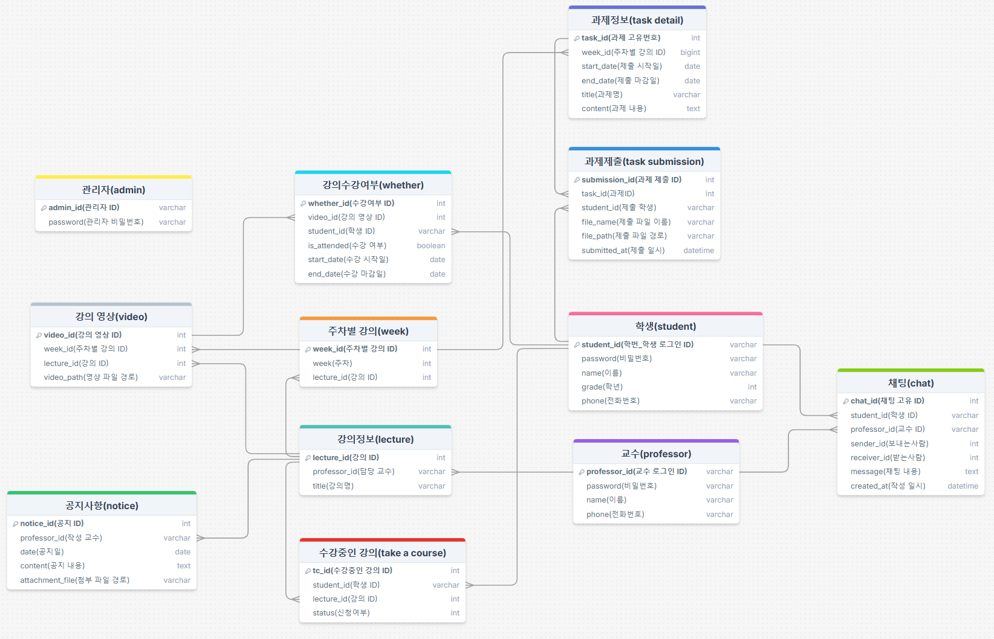
DB 설계

Slide 11
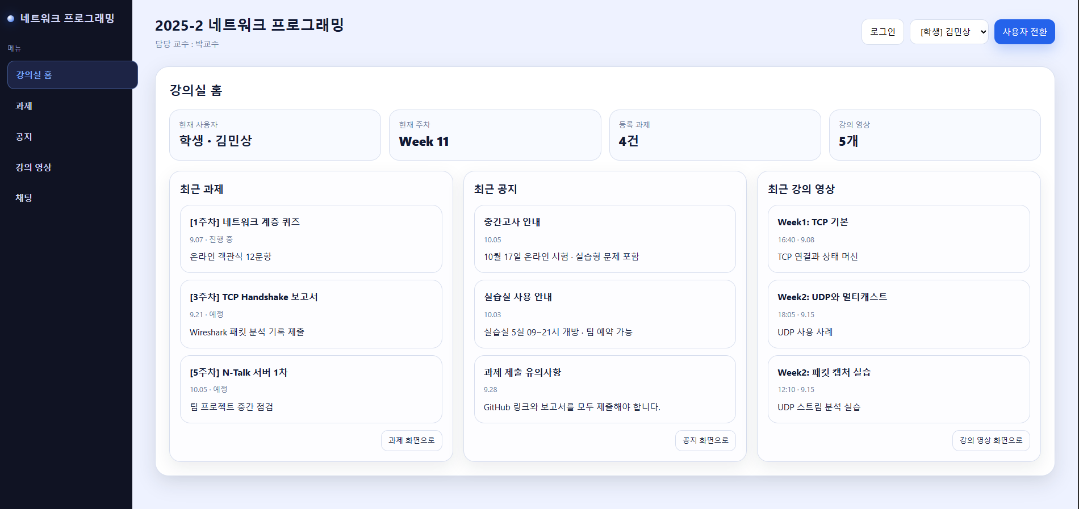
UI 설계
(학생) 강의실 – 강의실 홈

Slide 12
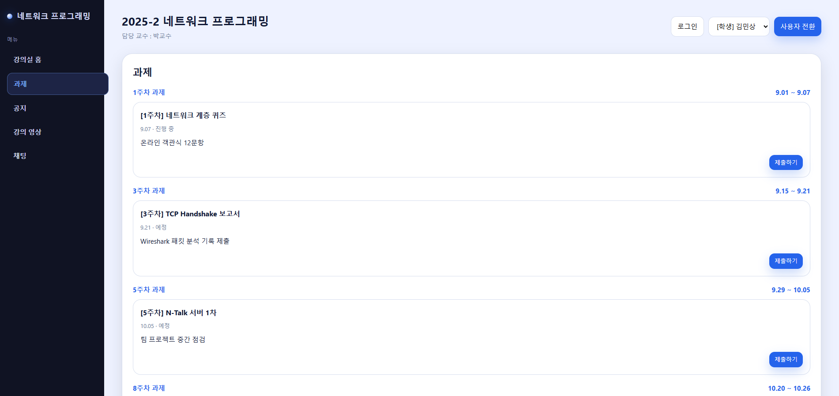
UI 설계
(학생) 강의실 - 과제

Slide 13
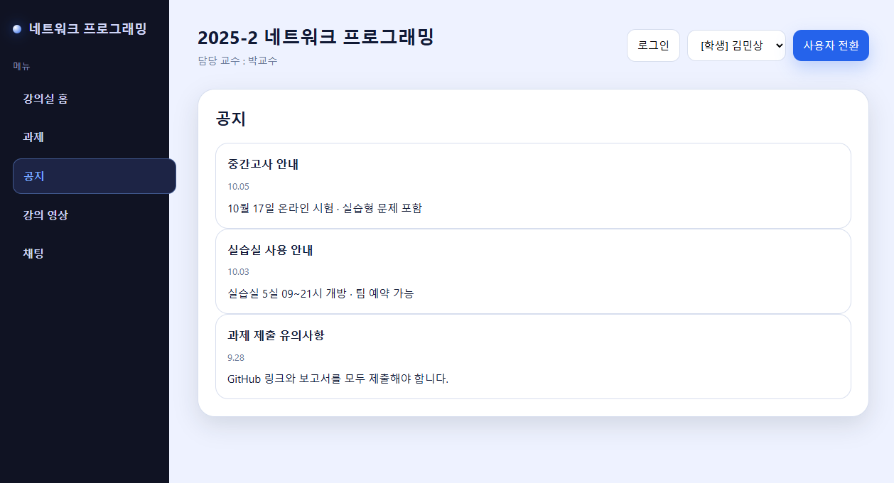
UI 설계
(학생) 강의실 - 공지

Slide 14
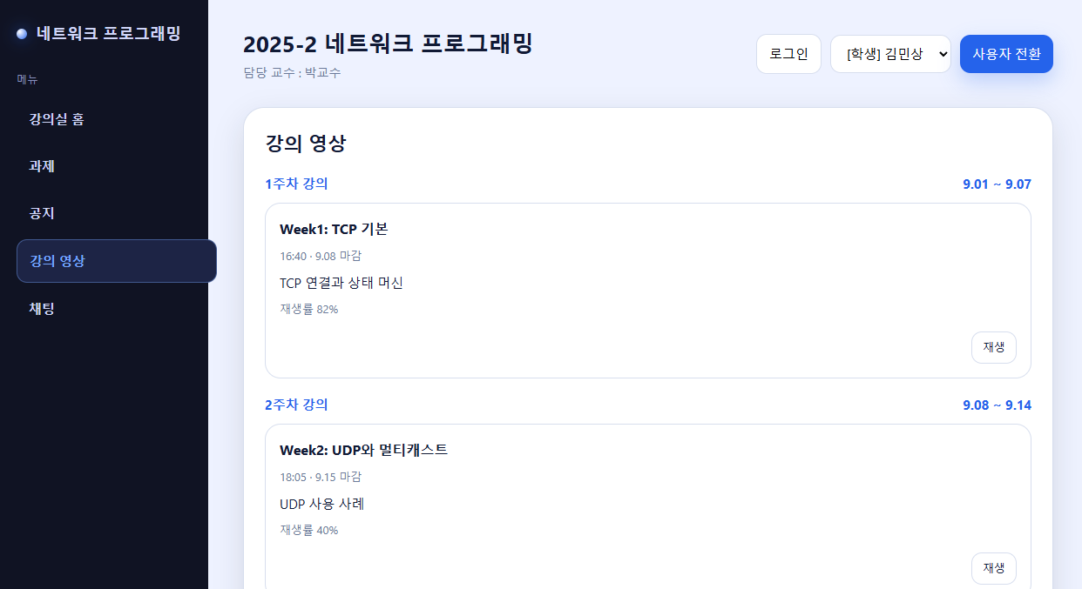
UI 설계
(학생) 강의실 - 영상

Slide 15
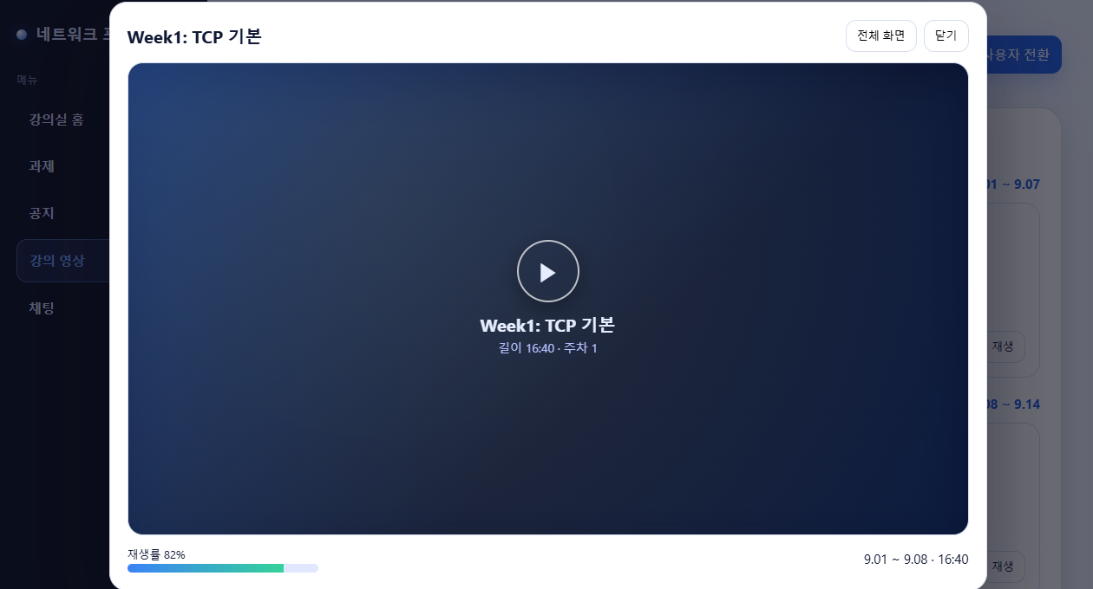
UI 설계
(학생) 강의실 – 영상 재생 화면

Slide 16
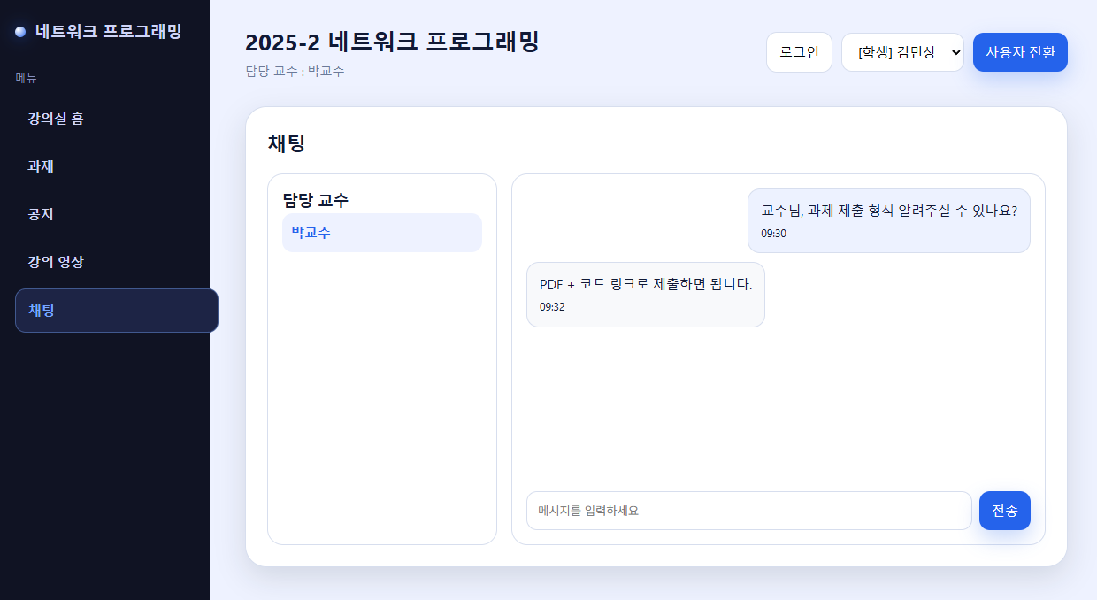
UI 설계
(학생) 강의실 - 채팅

Slide 17
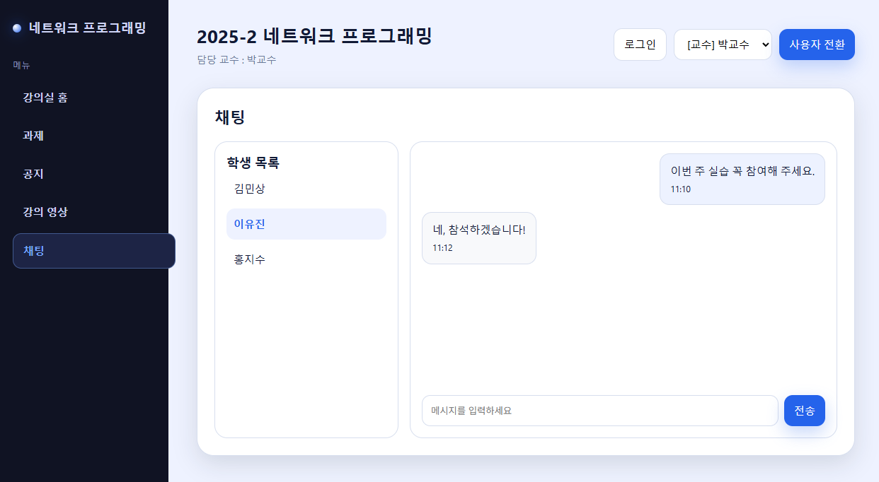
UI 설계
(교수) 강의실 – 채팅

Slide 18







개발환경
운영체제
개발언어
개발환경
DBMS
VS CODE
형상관리
Git Hub

Slide 19
개발일정
 | 1주차 | 2주차 | 3주차 | 4주차 | 5주차
주제 선정
DB 설계
UI 설계
기능표 작성
구현
테스트

Slide 20
향후계획 및 결론
TCP 통신을 활용한 과제, 영상재생, 채팅을 핵심으로 하는 소규모 LMS
DB, UI 설계 보완
TCP 통신 방식 학습
구현

Slide 21
역할분담
김민상 : UI 설계, 시퀀스, 기능 분할 및 인터페이스, PPT 제작
김경연 : DB 설계, 개발환경 및 개발일정
박로사 : DB 설계, 개요 및 시스템 구성도
이영준 : UI 설계, PPT 제작
공통 : 기능표 제작

Slide 22
Thank you
Q / A

